Slide 1

Mampf Einschulung
Stiftsgymnasium Wilhering

Slide 2
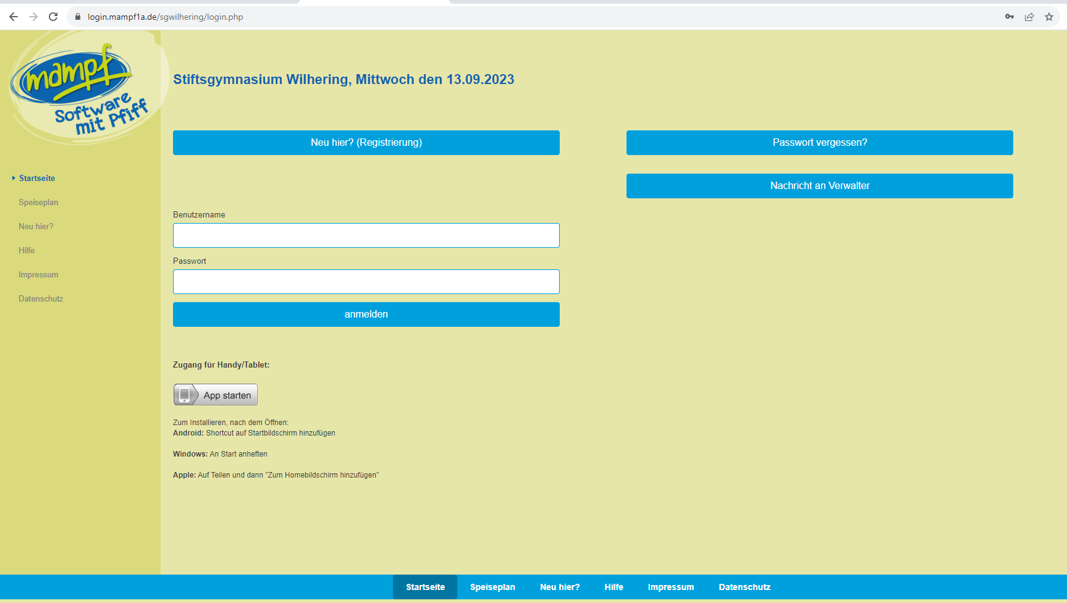
1. Erste Schritte
Internetadresse:
http://login.mampf1a.de/sgwilhering/

Slide 3
1. Erste Schritte
Schritt 1: Online Formular
Schritt 2: Registrieren
Schritt 3: Anmeldung abschließen

Slide 4
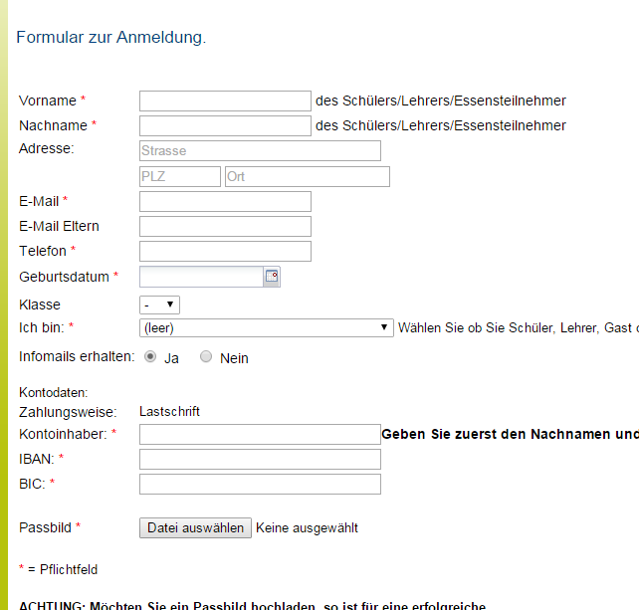
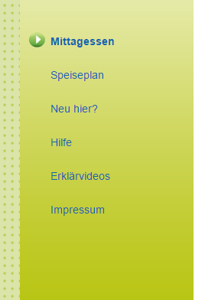
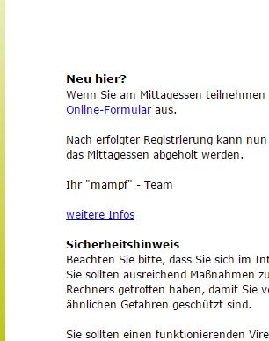
Schritt 1: Online Formular
Daten ausfüllen (inkl. Foto)
Daten kontrollieren
Abschicken

Slide 5
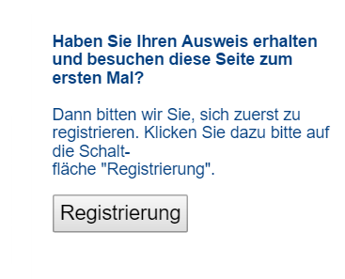
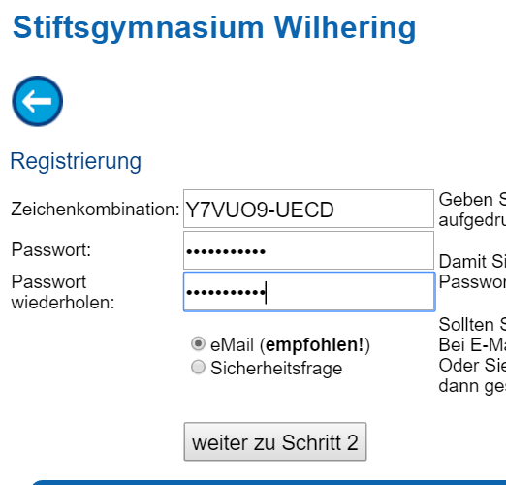
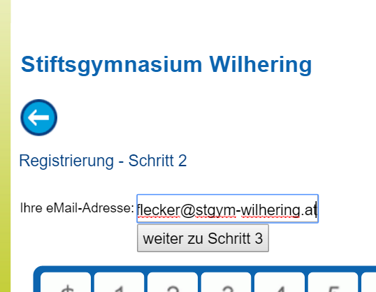
Schritt 2: Registrieren
Voraussetzung: Ausweis erhalten (Barcode am Ausweis)
Mampf Startseite:
Barcode und Passwort eingeben:
Emailadresse eingeben:
vorname.nachname@sgwilhering.at

Slide 6
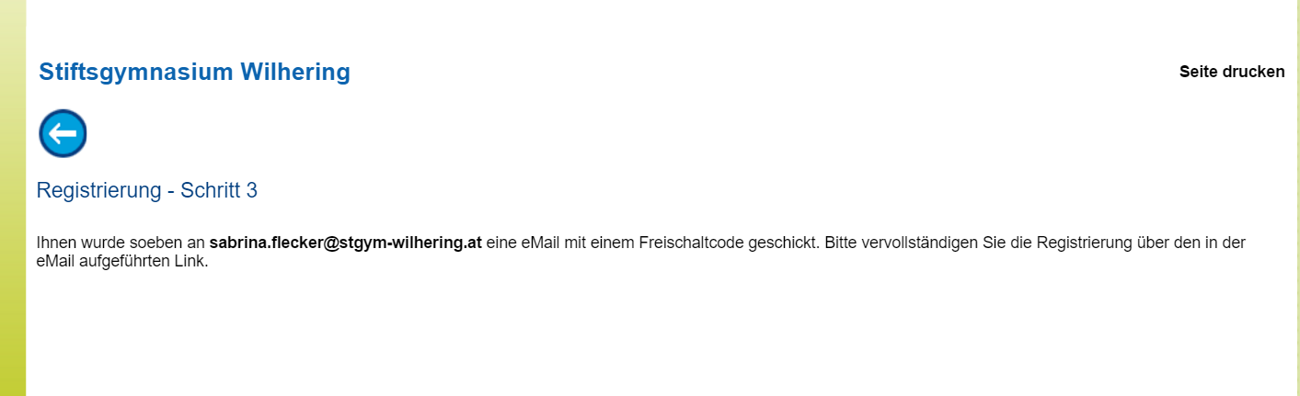
Schritt 3: Anmeldung abschließen
Im erhaltenen Email den Freischaltlink anklicken:
vorname.nachname@sgwilhering.at

Slide 7
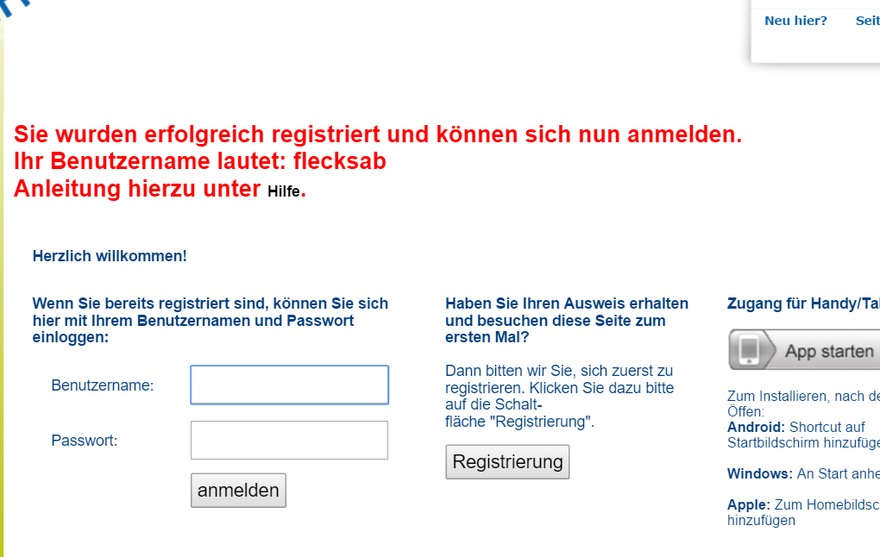
2. Anmeldung
Nach dem Freischalten des Kontos → normale Anmeldung
Passwort: vorher bestimmt (kann in Einstellungen geändert werden)
Benutzername:
5 Buchstaben des Nachnamen +
3 des Vornamen
Bsp.: Flecker Sabrina → flecksab
Huber Heinz → huberhei

Slide 8
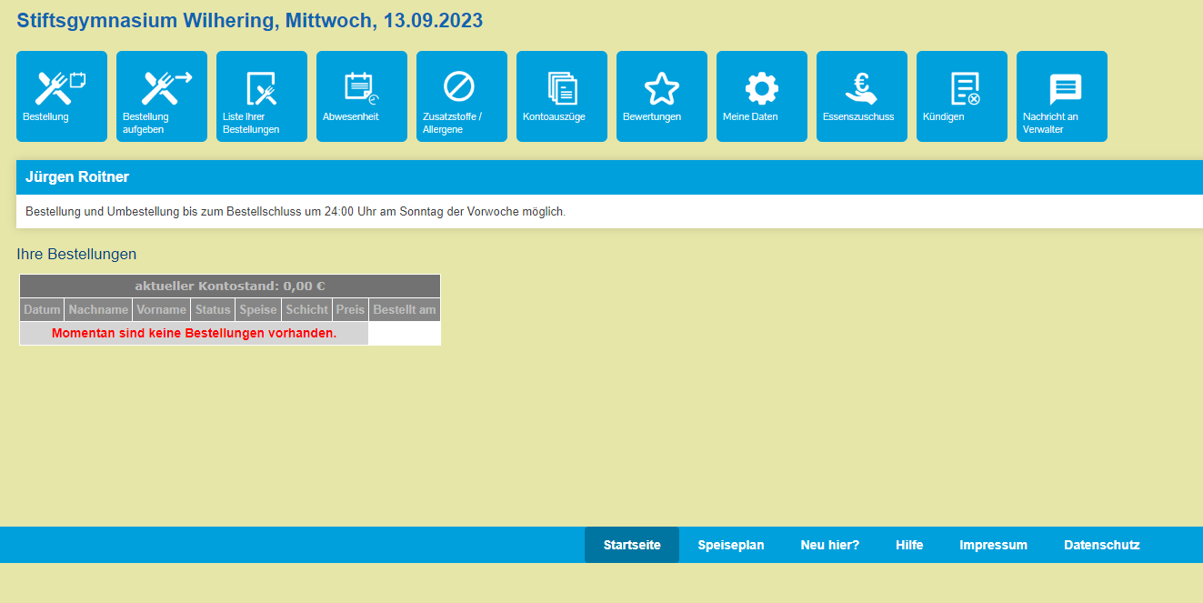
3. Übersicht Benutzerkonto
Unverträglichkeiten und Allergien
Meine Daten / Persönliche Einstellungen
Wichtige Infos vom Verwalter (falls es welche gibt)
Übersicht Bestellungen und Guthaben (falls vorhanden)
Bei Unverträglichkeiten → Häkchen setzen und speichern → werden dann in einer Speise rot markiert!

Slide 9
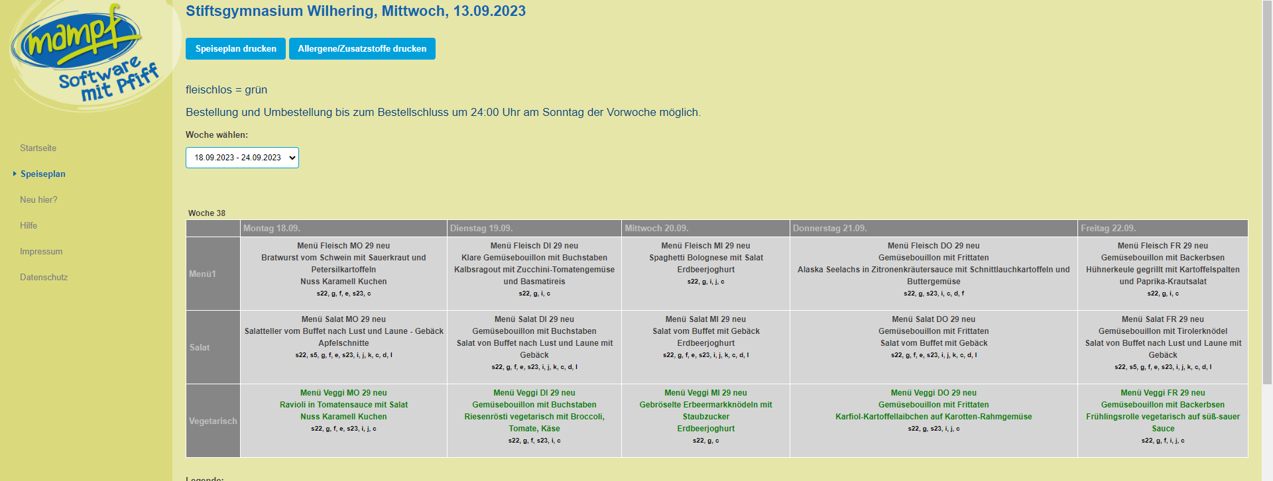
4. Essen bestellen
Ansicht Speiseplan → zum Überblick verschaffen

Slide 10
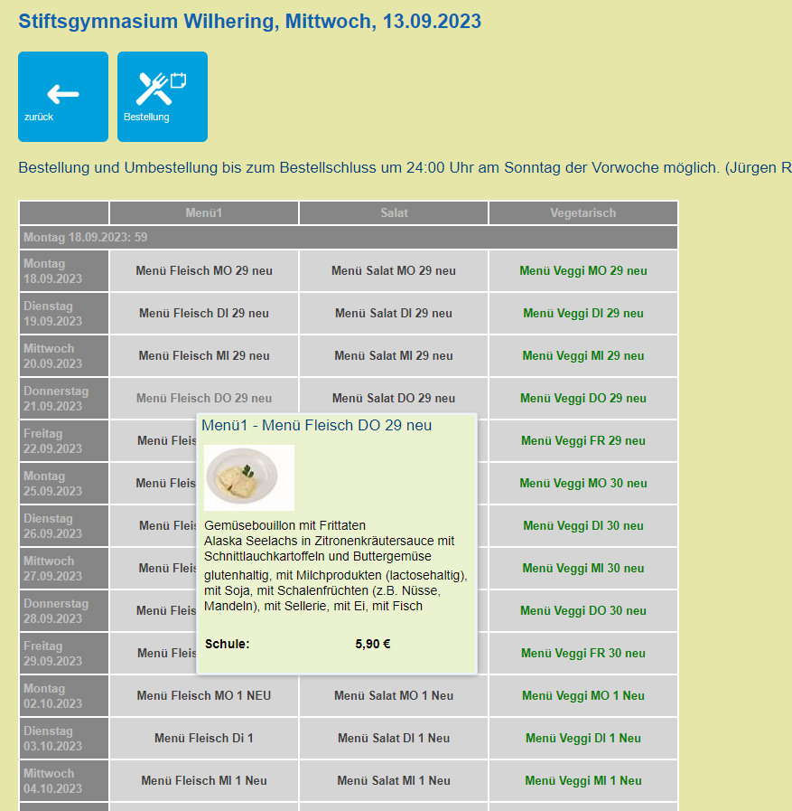
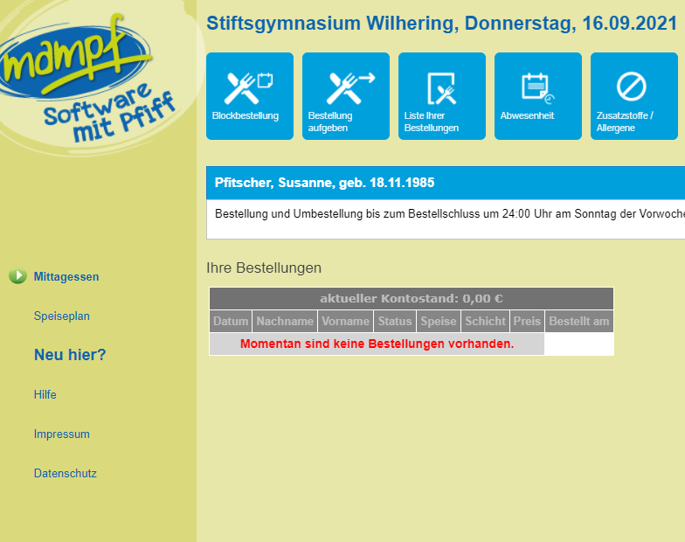
4. Essen bestellen
Ansicht Mittagessen → 2. Button (Bestellung aufgeben)
Beim Navigieren über eine Speise → Bild und Beschreibung

Slide 11
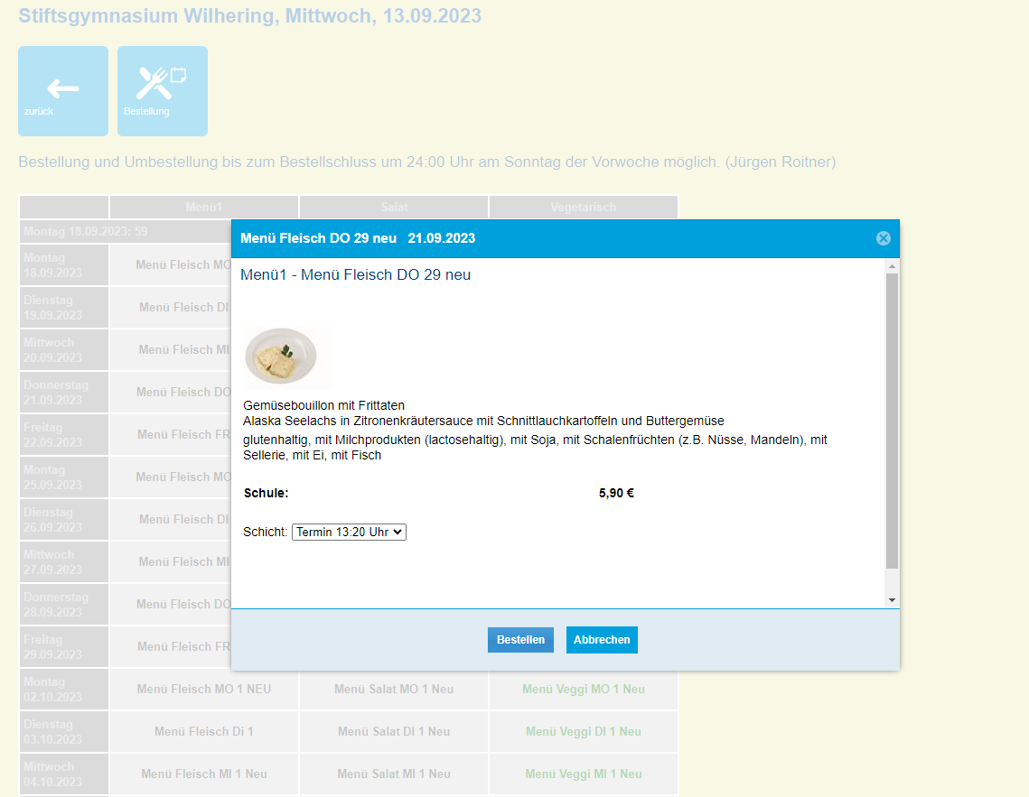
4. Essen bestellen
Beim Klick auf eine Speise → Zusatzfenster
Im Zusatzfenster → Zeit einstellen (nach 5. oder 6. EH)
MINA-Kinder: 13:20!!!
„Bestellen“ – Button Klicken

Slide 12
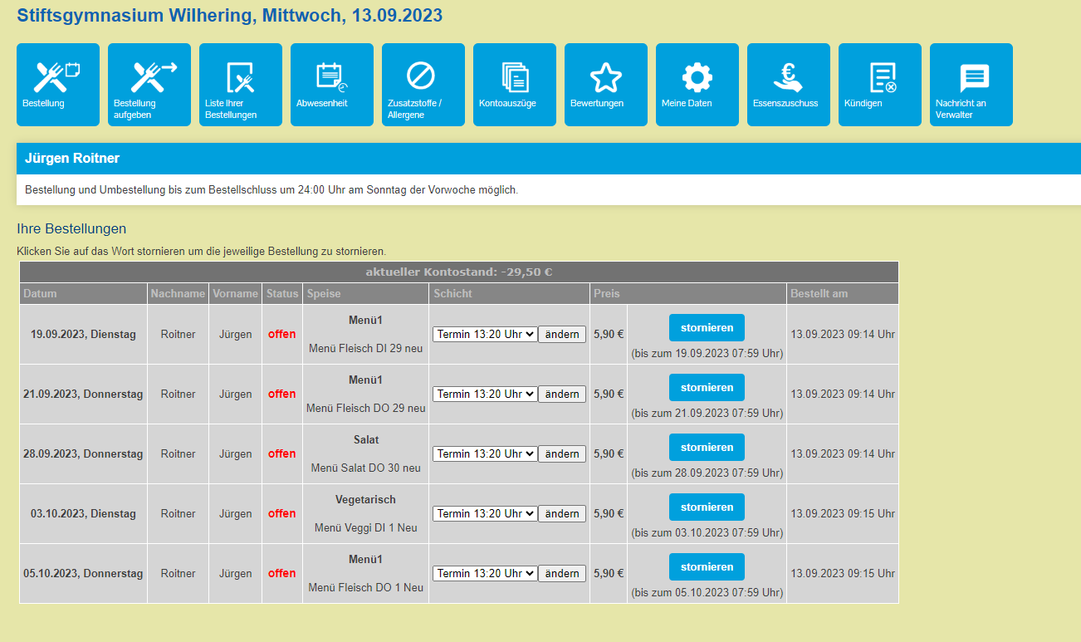
5. Bestellungen
Bestellung - Gesamtübersicht
Kontoauszug (auch zum Ausdrucken und als PDF)
Bewertung der Speisen
Bei Gesamtübersicht der Bestellungen →
Terminänderung möglich (falls 1 Stunde entfällt)
Offen = noch nicht abgeholt
Stornieren möglich

Slide 13
Danke für die Aufmerksamkeit!

